Slide 1
Joaquin Trigos
TOLERANCIA
Es el respeto a las ideas, creencias practicas de los demas, incluso cuando son diferentes o contrarias a las propias

Slide 2
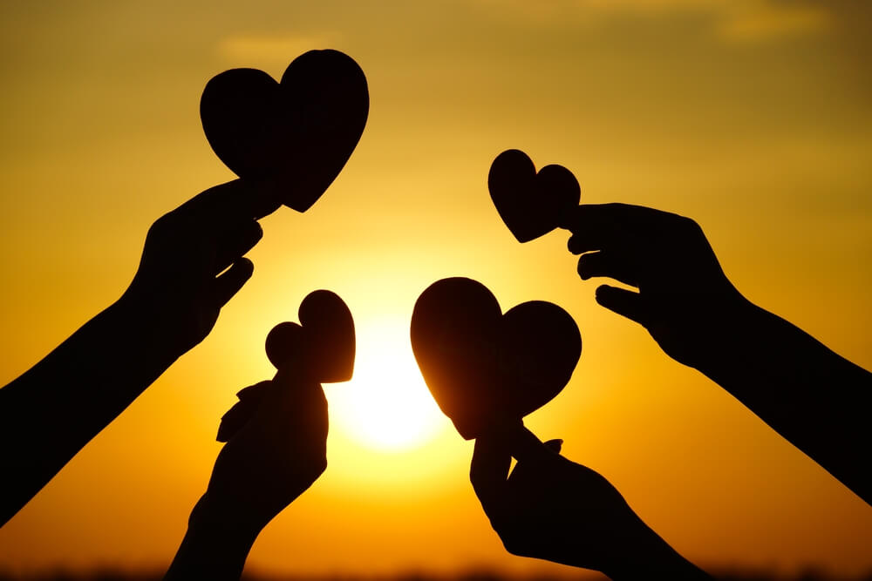
Eliel Mena
BONDAD
Lo que significa la bondad es estar dispuesto a ayudar a quien lo necesita de forma agradable y generosa.
por ejemplo:

Slide 3
Francisco Aguirre
respeto
valor que implica consideracion y valoracion positiva hacia personas

Slide 4
DE GIOVANINI DOMÉNICO
BONDAD
Cualidad de bueno, a la inclinación natural a hacer el bien y a la amabilidad o generosidad en la conducta.

Slide 5
SINCERIDAD
Emilia Heredia
La sinceridad es el valor de decir la verdad y expresar lo que se piensa con honestidad.Implica actuar sin engaños,sin fingir y con transparencia que se dice o se hace

Slide 6
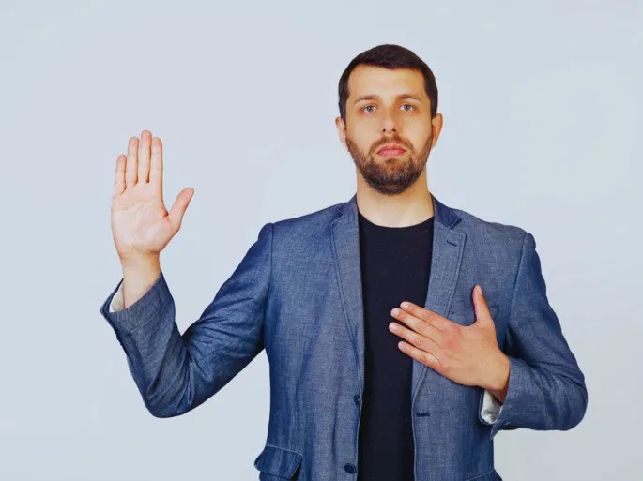
Lucas Lingor
honestidad
cualidad fundamental que se defino por sinceridady la verdad.tanto en la forma que nos expresamos con nuestra conducta

Slide 7
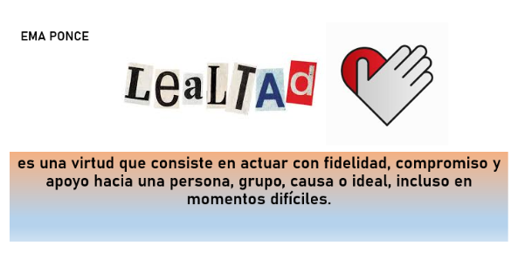

Slide 8
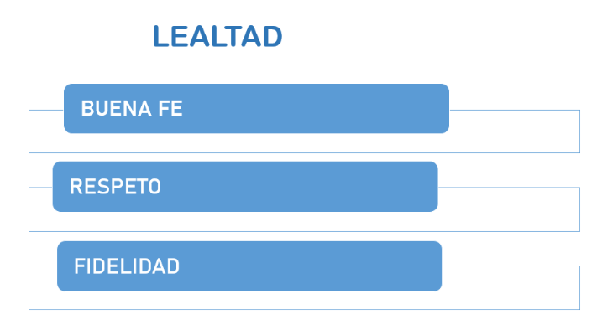
EMA PONCE

Slide 9
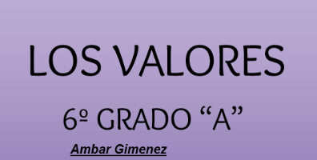
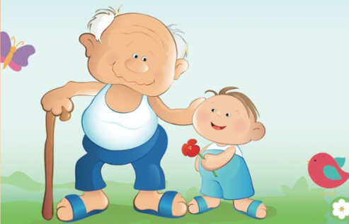
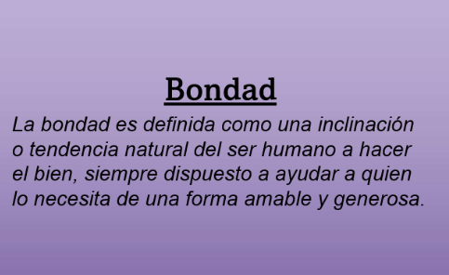

Slide 10
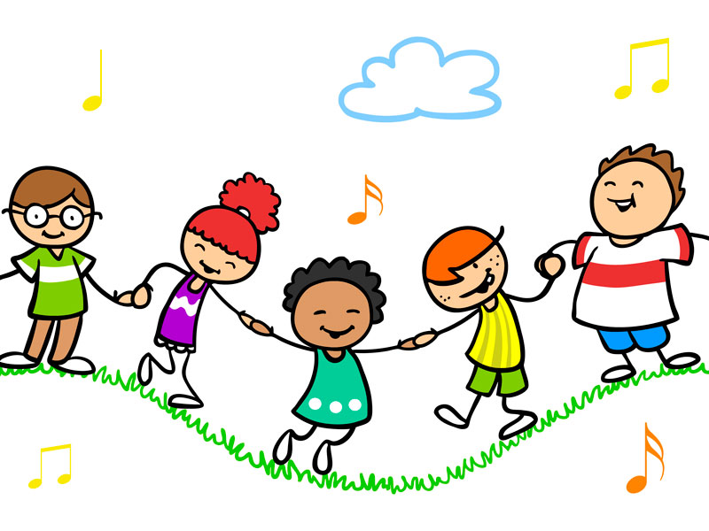
AMISTAD
MARTINA MADRID
La amistad es una relación afectiva entre dos o más personas basada en el respeto, la confianza y el apoyo mutuo.

Slide 11

RENATA PASTORE
ESPERANZA
Confianza optimista en que se puede alcanzar un objetivo o deseando,impulsando a la accion y la perseverancia.

Slide 12
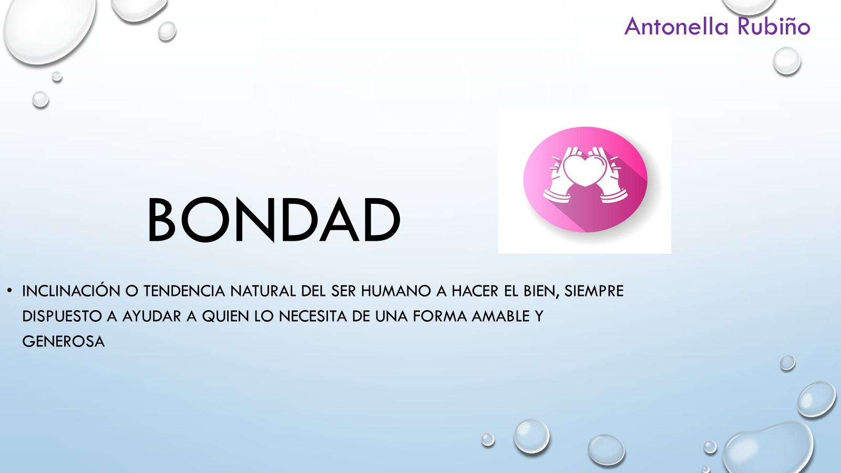

Slide 13
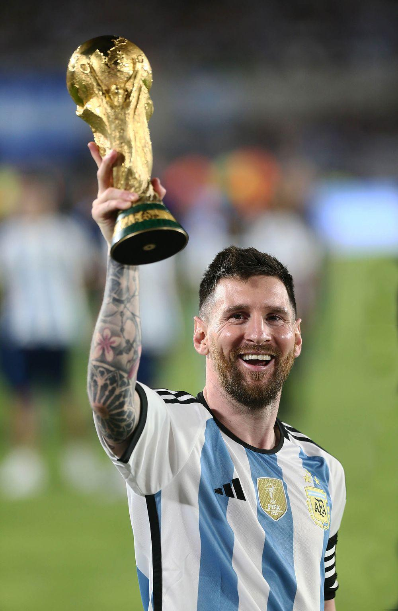
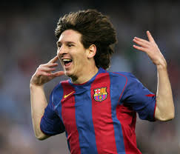

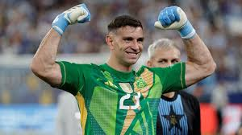
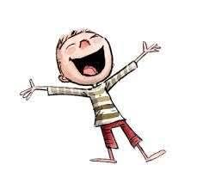
Emiliano cataldo
ALEGRIA
Sentimiento grato y vivo que suele manifestarse con signos exteriores. 2. f. Palabras, gestos o actos con que se expresa el júbilo o alegría. ( “Estén siempre alegres. Oren sin cesar. Den gracias a Dios en toda ocasión: esto es lo que Dios quiere de todos ustedes, en Cristo Jesús” 1 Tesalonicenses 5:16-18.)

Slide 14
ÁNGELA sánchez LA BONDAD
- ES EL LENGUAJE QUE LOS SORDOS PUEDEN OÍR Y LOS CIEGOS PUEDEN VER.POR EJEMPLO:CÓMO LOGRAR QUE LOS NIÑOS SEAN BONDADOSOS

Slide 15
LIBERTAD
KEILA BRIZUELA

Slide 16
LEALTAD
VALENTINA PEREYRA

Slide 17
16/05/25
Hasta la fecha entregaron en tiempo y forma

Slide 18
Bondad
️♥️♥️♥️♥️♥️♥️♥️♥️♥️♥️♥️♥️♥️♥️♥️♥♥️♥️♥️♥️♥️♥️♥️♥️️
Inclinación o tendencia del ser humano a hacer el bien, siempre dispuesto a ayudar, siempre que lo requieran de una forma amable y gentil.
MATEO GUAJARDO

Slide 19
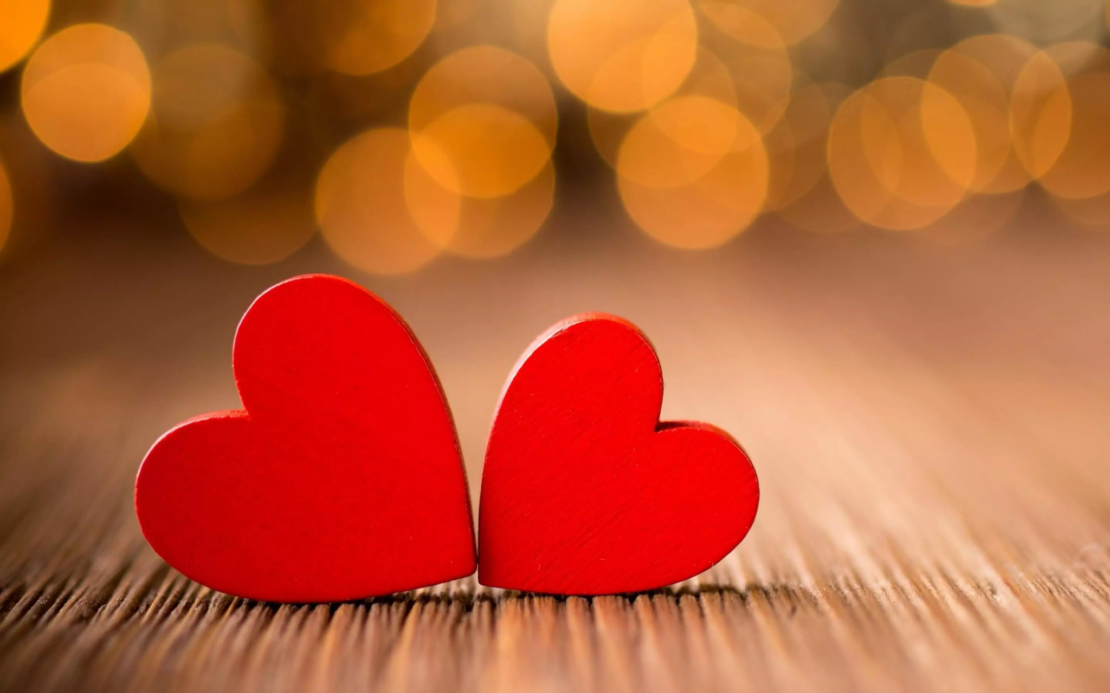
AMOR
Alejo Cervantes
Es un valor que se relaciona con lo que sentis a otra persona

Slide 20
RESPETO
El respeto es uno de los valores morales más importantes del ser humano, pues es fundamental para lograr una armoniosa interacción social. El respeto debe ser mutuo y nacer de un sentimiento de reciprocidad
GUADALUPE DA CONCEICAO

Slide 21
AMISTAD
La amistad es una relación afectiva entre dos personas que se basa en camaradería, confianza y cordialidad.
BRIANNA AGUERO

Slide 22
RESPONSABILIDAD
La responsabilidad es el valor de tomar decisiones conscientes y asumiendo las consecuencias
VALENTIN RODRIGUEZ

Slide 23


La paciencia
Capacidad de padecer o soportar algo sin alterarse.

Slide 24
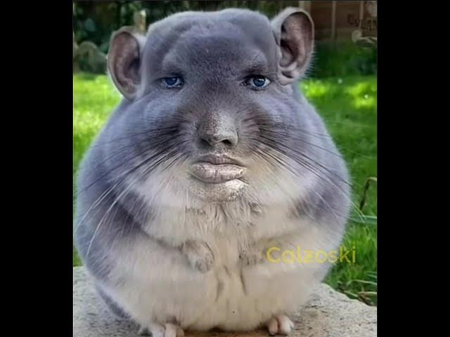
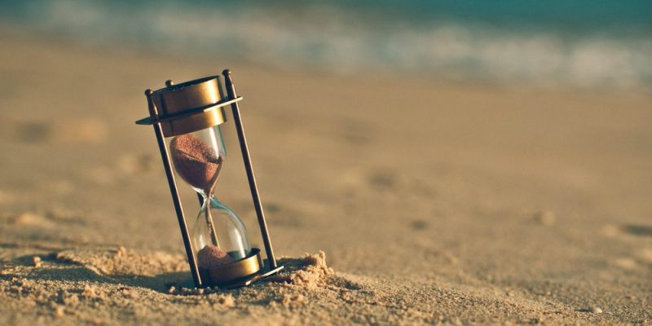
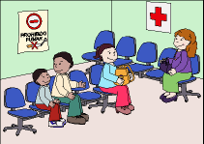
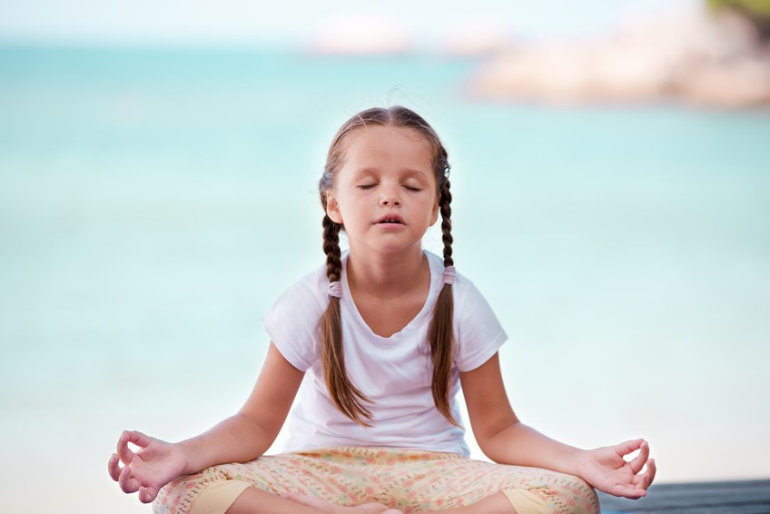
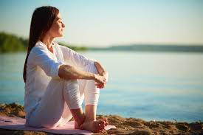
v
La paciencia se paciente

